Slide 1
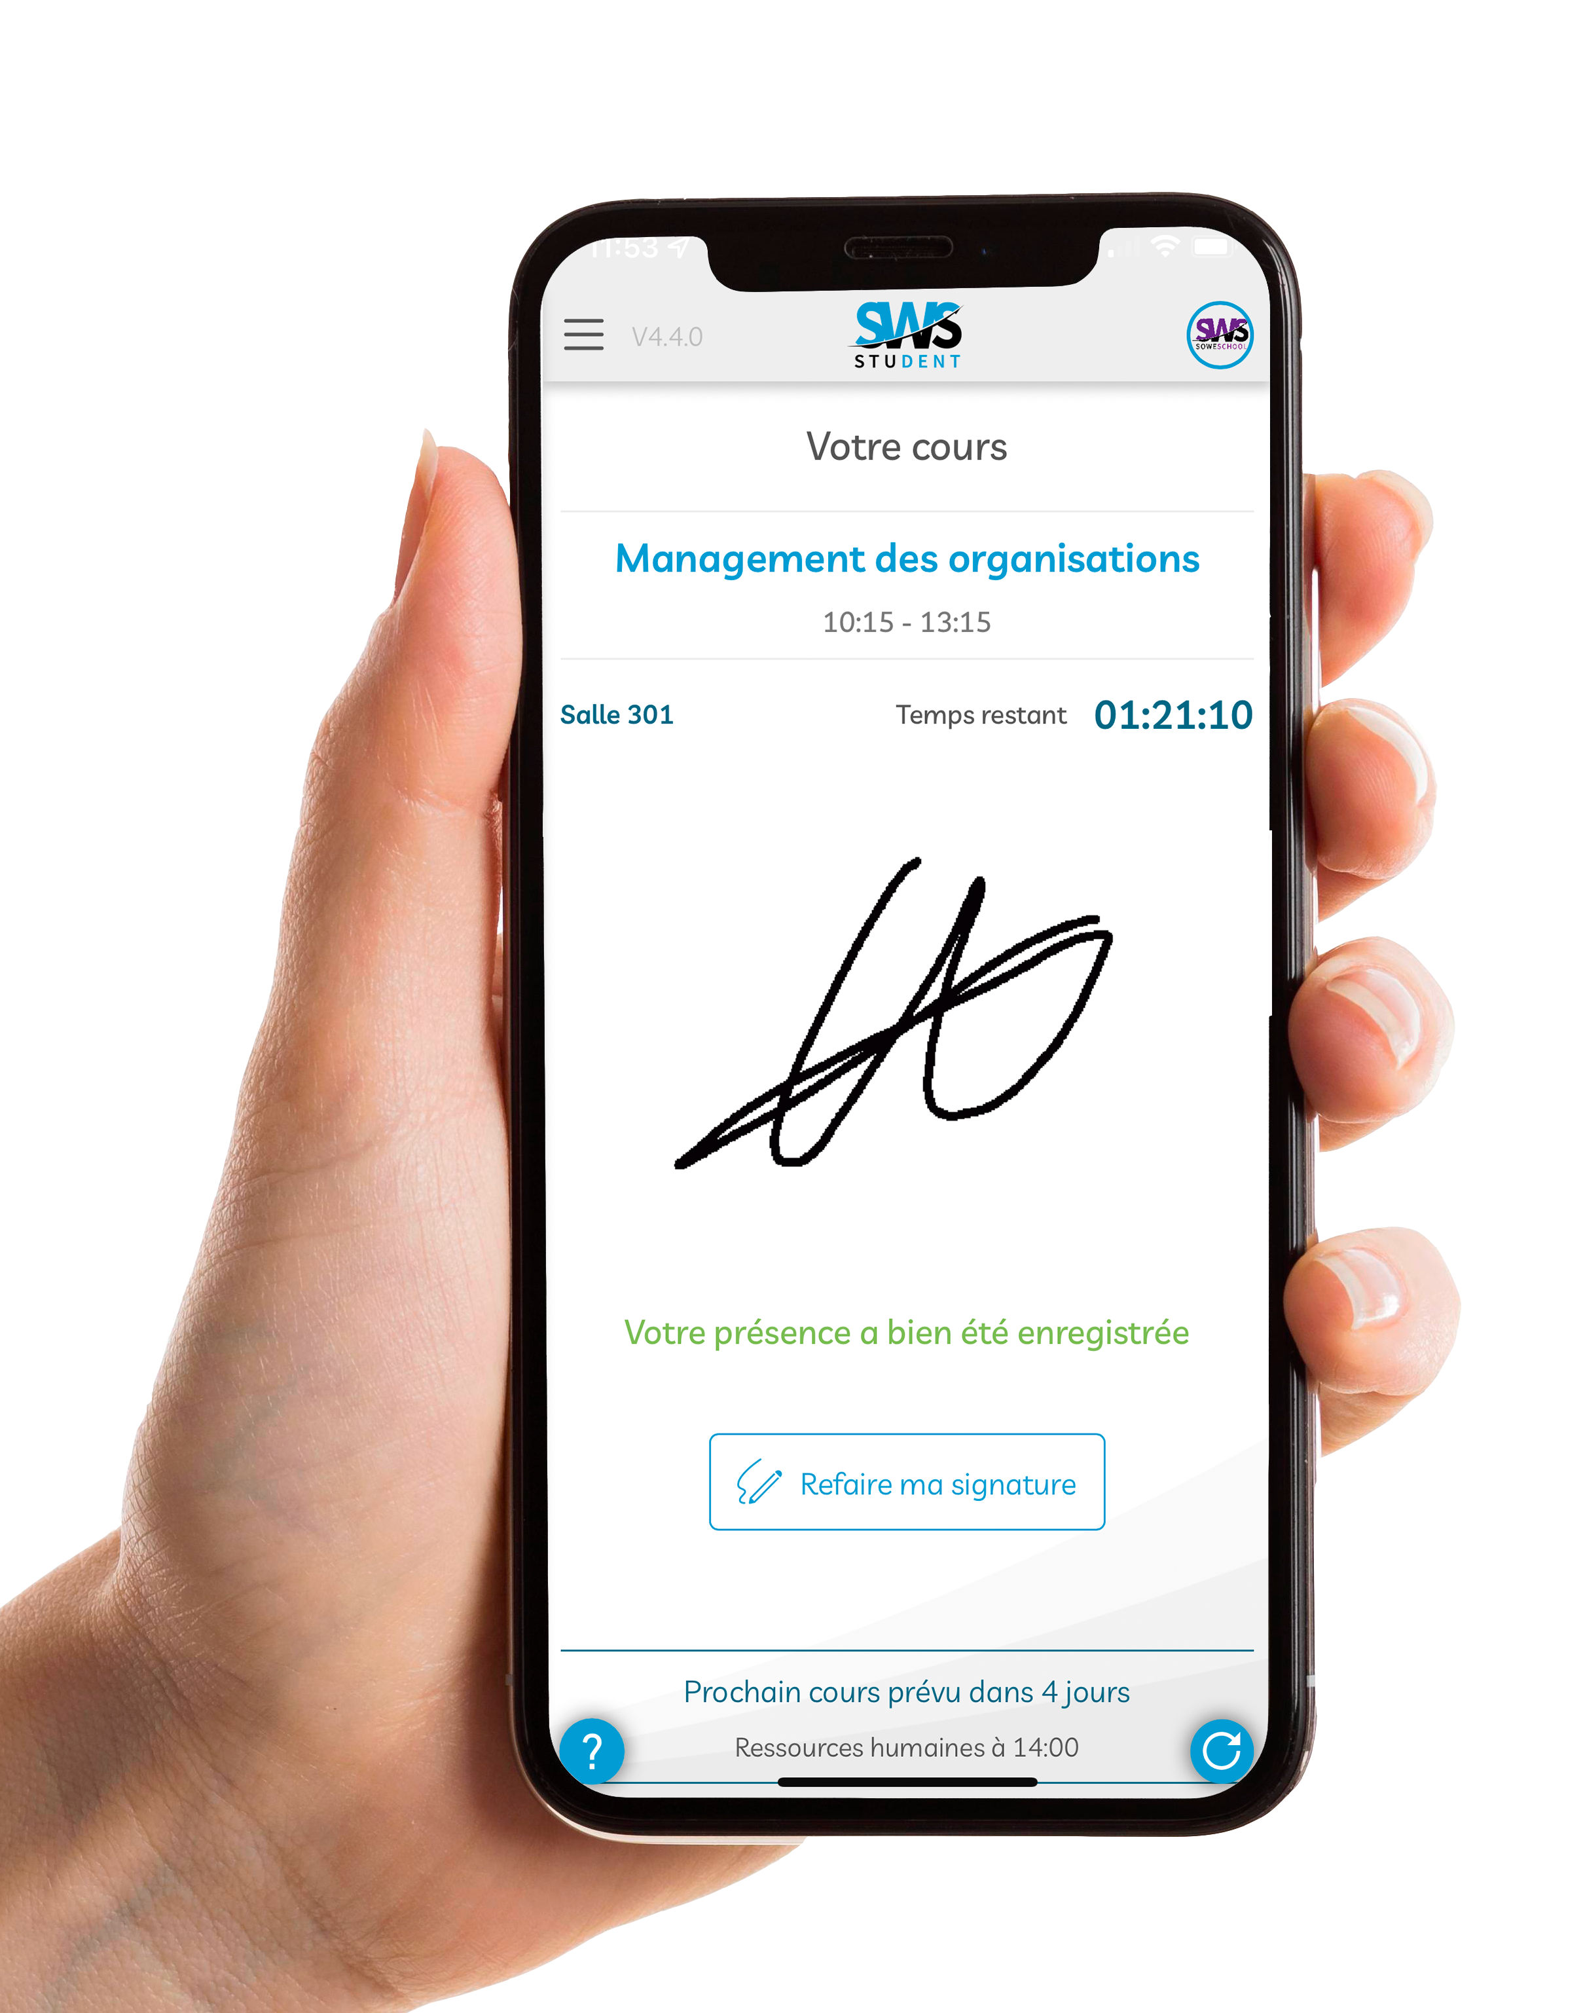


Emargement Electronique pendant le stage en ENTREPRISE
MAJ Janvier 2024

Slide 2
Emargement Electronique du Stagiaire en ENTREPRISE
1. AVANT le stage
2. PENDANT le stage
La déclaration de votre présence en entreprise est aussi importante et nécessaire que lorsque vous êtes au Centre de Formation !

Slide 3
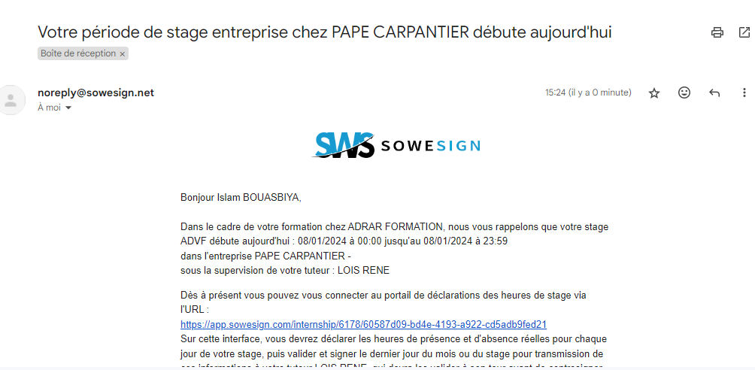
1. AVANT le stage
Afin de pouvoir signer pendant le stage,
vous allez créer dans SWS les créneaux prévus (sur la base de la convention signée).
- Pour cela, il vous faut récupérer le mail reçu de SWS

Slide 4
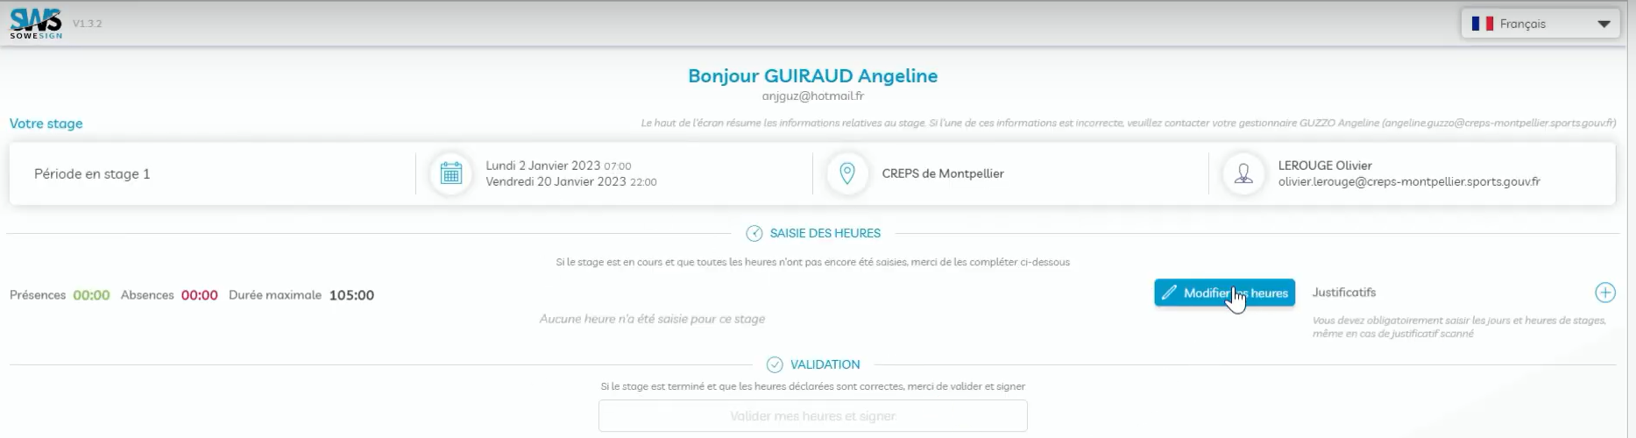
- Cliquer sur le lien afin de saisir les heures prévues de présence en entreprise :

Slide 5
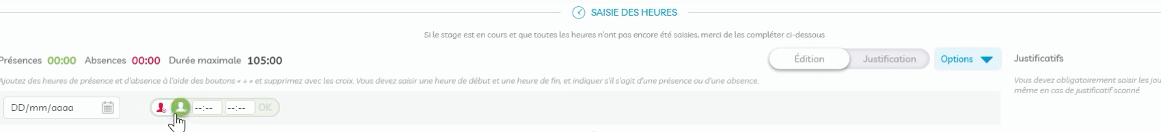
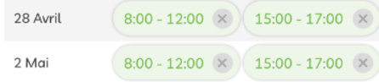
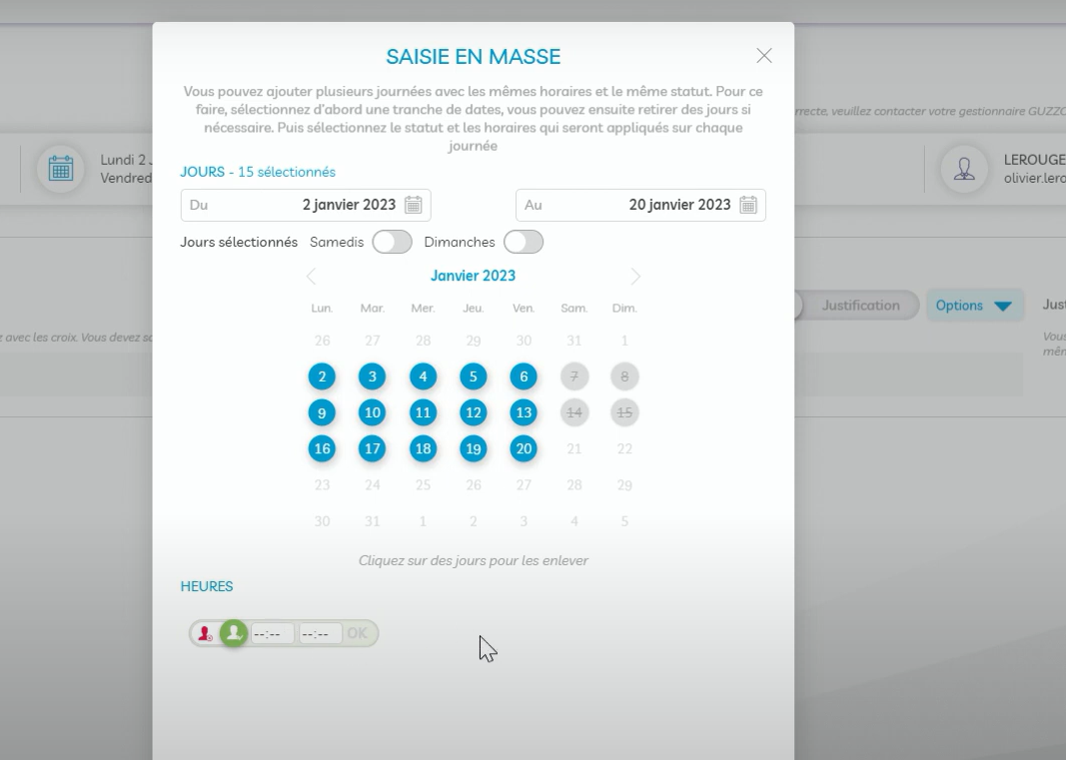
Créer les plages horaires de stage par demi-journée :
La pause déjeuner ne doit pas être comptabilisée en heure de stage
- Ajoutez au fur et à mesure les demi-journées :
Si vos horaires sont les mêmes chaque jour, vous pouvez réaliser une saisie « en masse » des demi-journées :

Slide 6
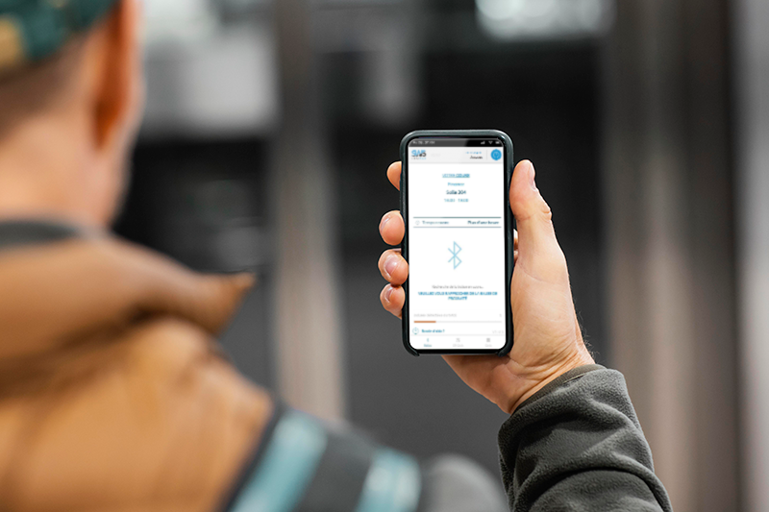
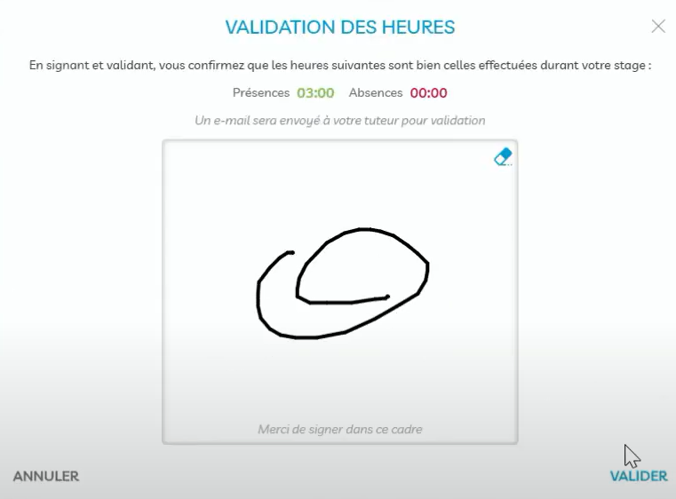
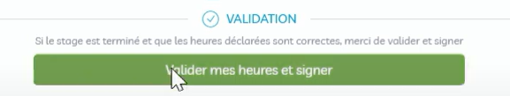
2. PENDANT le stage : FIN de stage et/ou FIN de mois
Une fois en STAGE, voici ce que vous devrez faire, de votre propre initiative :
NE SIGNER que le dernier jour du stage
et également chaque fin FIN de mois depuis l’application SWS STUDENT
SWS fonctionne par mois calendaire
Le fait de signer verrouille la période stage = vous ne pourrez plus modifier les horaires !

Slide 7
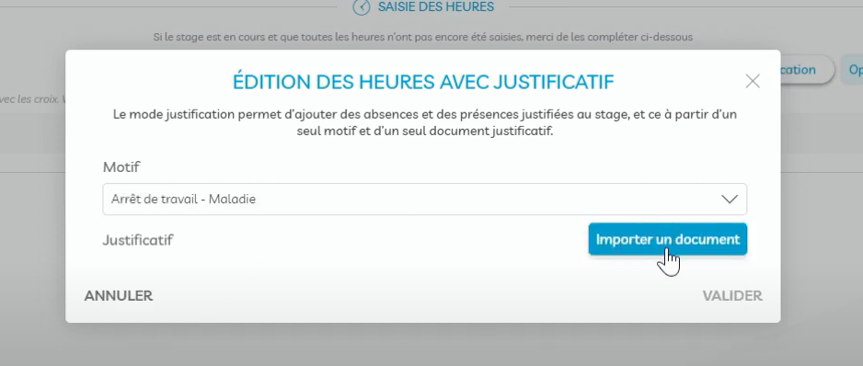

Vous pouvez ajuster, corriger les heures de stage préalablement enregistrées.
Vous devez signaler les absences en stage et mettre les justificatifs d’absences sur SWS (également tenir au courant l’ADRAR de vos absences en stage) :
Votre TUTEUR de stage, recevra en fin de période et/ou fin de stage un mail l’invitant à signer. Assurez vous au préalable d’avoir bien signé votre période stagiaire
LE TUTEUR DOIT SIGNER EN DERNIER !

Slide 8

SIGNER le dernier jour du stage ET également en FIN DE MOIS si votre stage est à cheval sur 2 mois
En cas de difficultés : contactez votre formateur référent

